Slide 1


Юбилей компании
«Добро пожаловать на борт»
Номинация:Лучшее корпоративное мероприятие (свыше 400 т.р)

Slide 2
Введение
Заказчик- НПП «ПРИМА»
Тип мероприятия- юбилей компании, 25 лет
Количество человек, которые приняли участие в мероприятии- 220
Место проведения мероприятия -Premio Centre
Наши подрядчики:
техническое сопровождение и мультимедийное наполнение -студия «Ваганты»
банкет- ресторан «Monet»
локация- Indi Club
проживание приезжих гостей- гостиница «Ока»
Дата проведения - 18.11.15

Slide 3
Цели и задачи
Главными целями и задачами проекта являлись: организация и проведение достойного, высокоуровнего праздничного вечера, посвящённого 25-летнему юбилею компании; встреча и организация программы прибывания в Нижнем Новгороде для иногородних и иностранных гостей-партнёров компании (министерство обороны, компании «МИГ», «The Sun», «ЮТейр» и др.)
Бюджет, выделенный на мероприятие составил более 2 млн.руб.

Slide 4

Идея
Так как компания заказчика занимается изготовлением радиосвязи для самолётов и вертолётов и имеет достаточно обширную клиентскую базу в других странах, то было принято решение взять за концепцию мероприятия тематику, связанную с путешествием по странам-партнёрам на авиалайнере «Прима»

Slide 5
Масштаб- 220 чел. (из них 170 чел. гостей, приезжих из других городов и стран)
Решение по организации мероприятия было принято в начале октября 2015 года, когда был подписан договор с заказчиком. С того момента началась полная подготовка к мероприятию.

Slide 6
Эффективность
В результате всей нашей работы, были выполнены все цели и задачи, поставленные заказчиком. Все гости и сам заказчик остались очень довольны вечером. Многие приезжие гости выразили свои слова благодарности за такой приём в Нижнем Новгороде (были приятны удивлены, что наш город может принять их на таком высоком уровне). По окончанию мероприятия генеральный директор НПП «ПРИМА» Шайкин В.В. написал благодарственное письмо для нашей компании.
В ходе работы, над данным мероприятием, мы столкнулись с единственной проблемой -это неточные данные по поводу приглашённых гостей на мероприятие. Так как гости начали отвечать на приглашения за неделю до мероприятия и ответы поступали до последнего, то за ночь перед мероприятием составлялся план рассадки гостей и прописывалась логистика транспорта для гостей (где и во сколько встречать гостей). Чтобы избежать большого скопления народа около плана рассадки, то была установлена «стойка регистрации пассажиров», где стояли администраторы в форме стюардесс могли сказать каждому гостю за каким столиком он сидит. На обоих этажах зала так же были «стюардессы», которые помогали гостям пройти на их места.

Slide 7
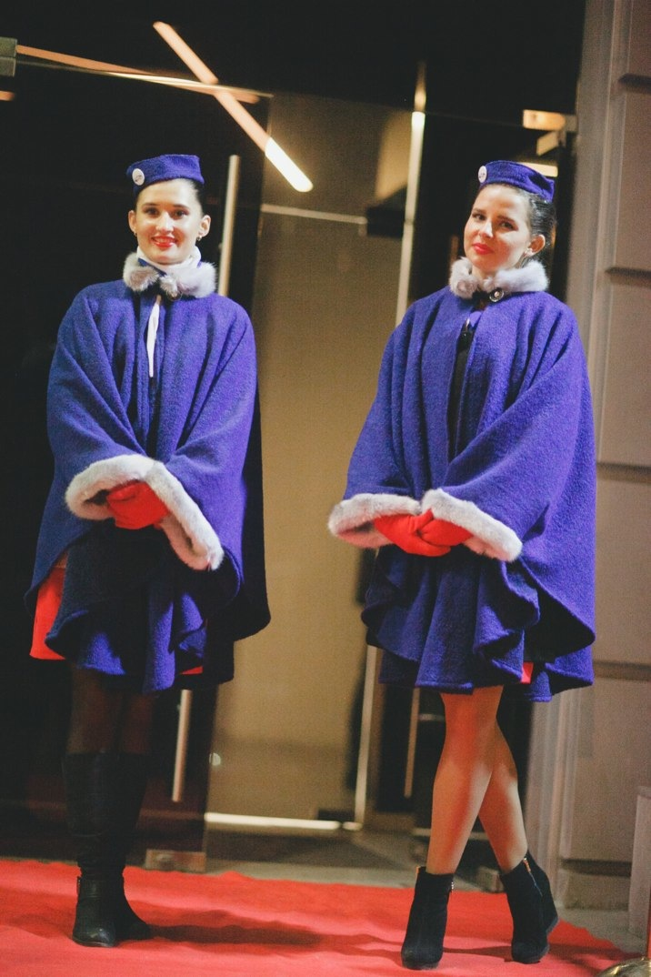
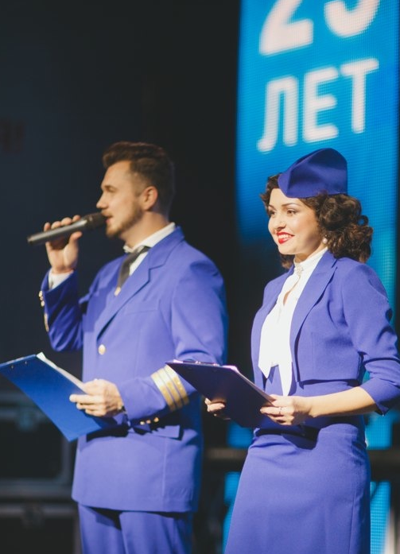
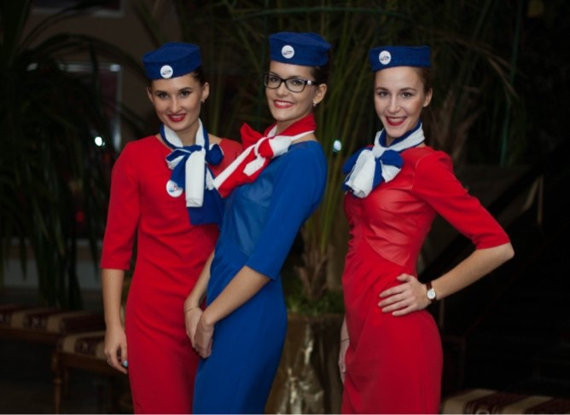
Реализация
18 ноября 2015 года прошёл юбилей для компании НПП «ПРИМА» под названием «Добро пожаловать на борт» .НПП "ПРИМА" является достаточно крупным предприятием и за 25 лет у нее появилось много партнеров за рубежом. Тематика юбилея- путешествие по странам-партнерам на авиалайнере «ПРИМА». Так как на вечере присутствовало много приезжих гостей, то с ними работали наши администраторы, одетые в форму стюардесс, вплоть до верхней одежды. "Стюардессы" не оставляли без внимания ни одного гостя-встречали их в аэропорту и на ж/д вокзале, помогали с размещением, сопровождали в офис компании,для всех желающих проводили обзорную экскурсию по городу, а так же перед банкетом проводили «регистрацию пассажиров».

Slide 8
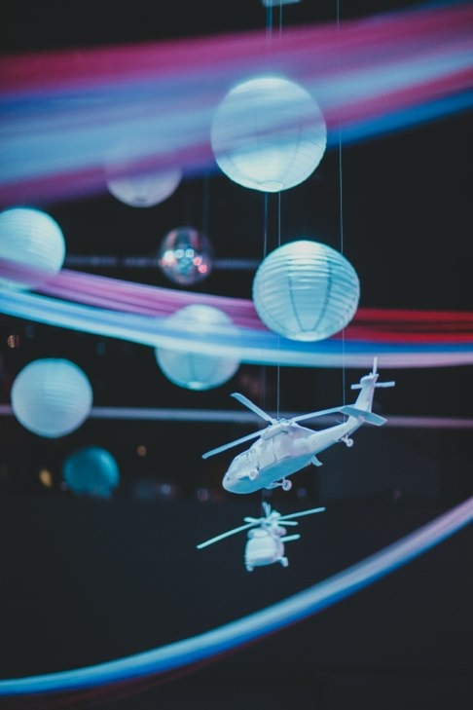
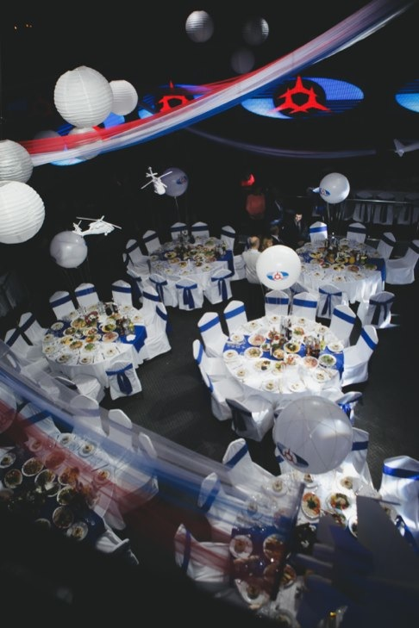
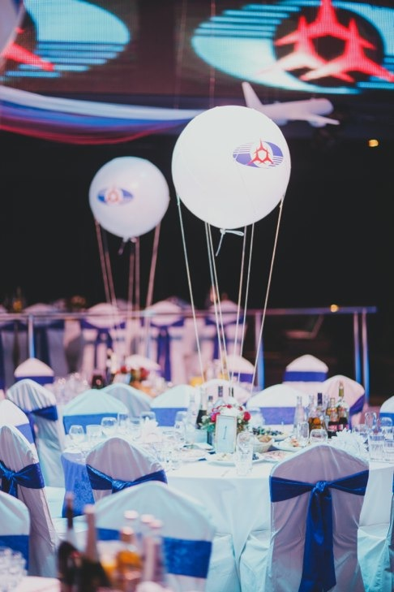
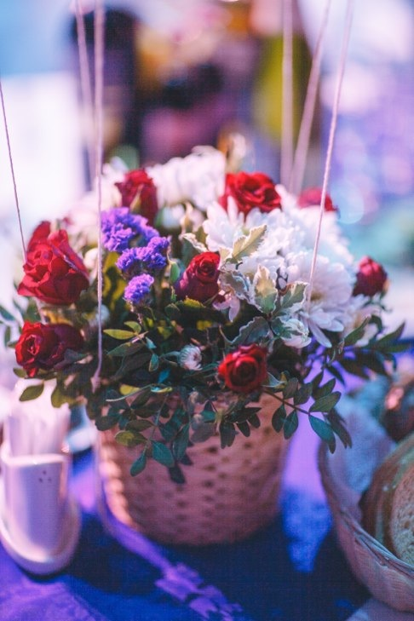
Оформление
Оформление для мероприятия было выполнено в цветовой гамме предприятия- триколор. Так как деятельность компании связана с авиацией, то мы старались приблизиться максимально к этой тематике, использовав в украшении зала самолеты и вертолеты (модели являются точными копиями продукции предприятия). Столы гостей украшали цветочные композиции, сделанные в виде воздушных дирижаблей с логотипом компании

Slide 9
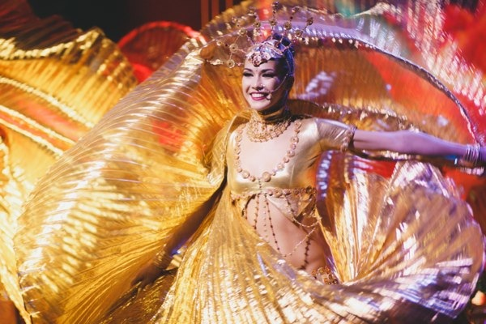
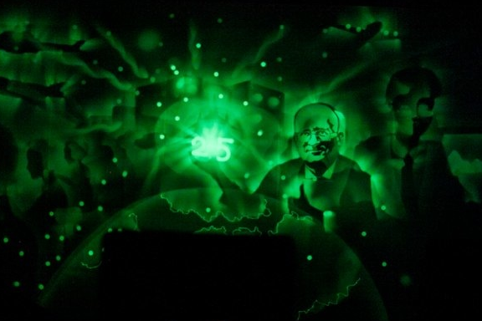
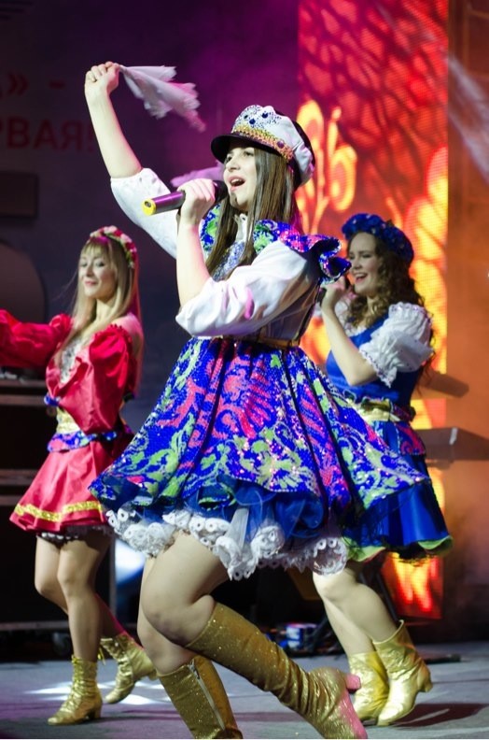
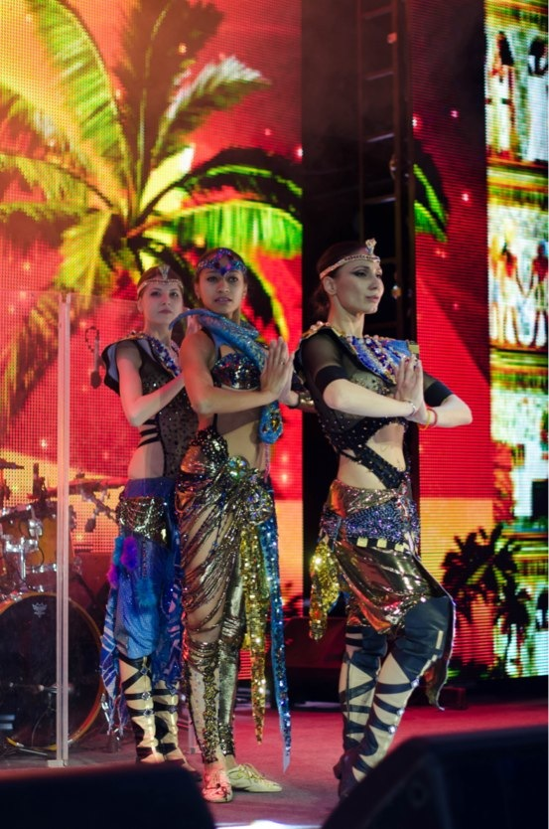
Программа вечера
В холле, перед мероприятием, была установлена выездная фотолаборатория. В дальнейшем, в течении всего вечера гости были погружены в атмосферу незабываемого путешествия по странам-партнёрам на авиалайнере «Прима». За короткий промежуток времени они «посетили» такие страны, как Хранция, Бразилия,Индия, Египет, Китай, Белоруссия и даже смогли «подняться» к звёздам. Каждая страна приветствовала гостей соответствующим номер артистов в сопровождении мультимедийных заставок. За весь вечер гости смогли увидеть различные танцевальные шоу, световое и светодиодное шоу, воздушную гимнастику, живое исполнение скрипки и шоу гигантских мыльных пузырей.

Slide 10
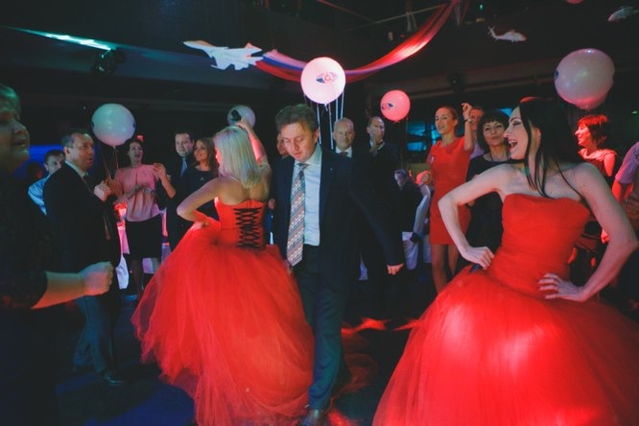
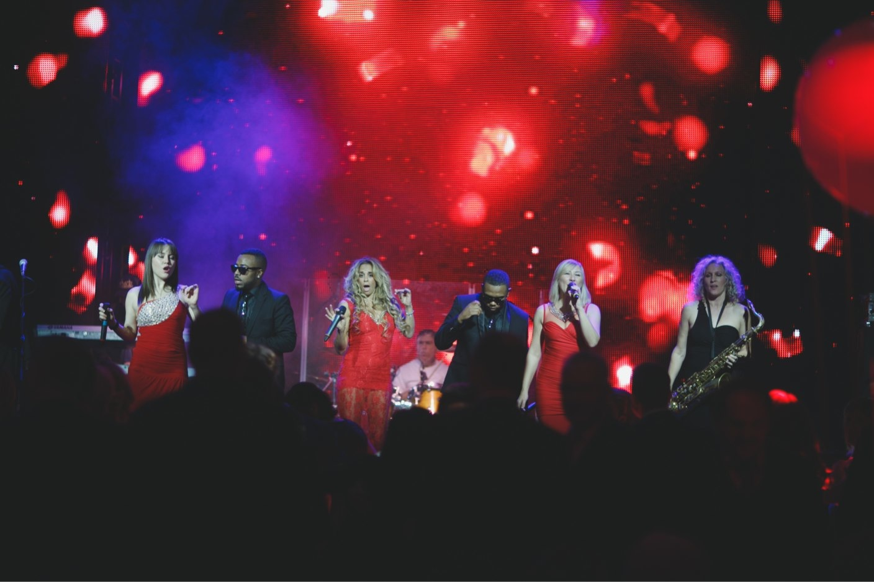
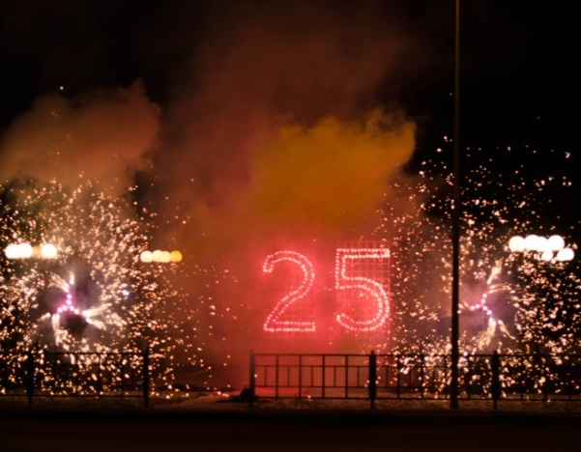
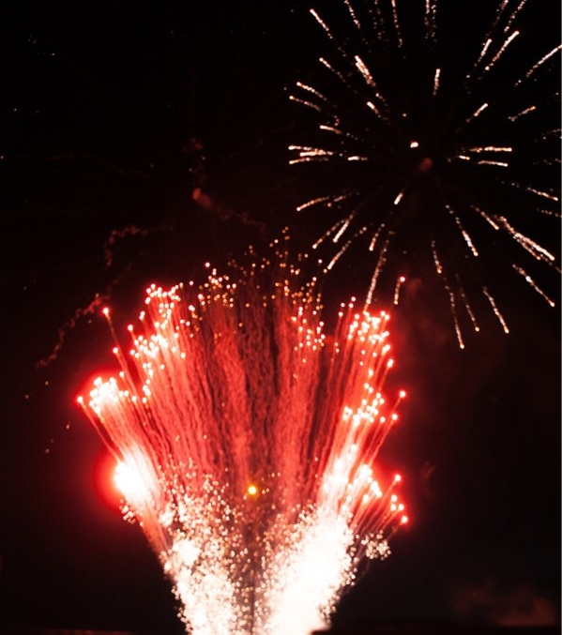
В дальнейшем на сцену вышла группа Sky High Band
(Израиль), которая исполнила для гостей их
любимые хиты.
Завершил вечер праздничный салют

Slide 11
Участники программы
Ведущие- Роман Трофимов, Екатерина Вострякова
Артисты Нижнего Новгорода: Дмитрий Калябин, Юлия Клепикова, Шоу балет «Индиго» , «Indi dolls», «Diva lucky show», фолк группа «Ягоды», шоу мыльных пузырей «Капитошка», световое шоу Андрея Вадеева, светодиодное шоу «Эльма»
Зарубежный коллектив «Sky high band»
Пиротехническое шоу «Магия огня»

Slide 12
Особенности
Так как подобное мероприятие проводилось в компании в первые, то его особенностью являлось то, что нужно было принять гостей из других городов и других стран на очень достойном уровне, чтобы показать высокий статус предприятия «ПРИМА».
Специально для этого мероприятия был разработан фирменный стиль одежды администраторов,который был выполнен в цвете компании с использованием их логотипа.

Slide 13
Контакты
​Нижний Новгород
генеральный директор- Цыбина Ирина Евгеньевна
директор- Цыбина Дарья
http://www.sozvezdiye-nn.com
Email:
starlight07@list.ru
Телефон
+7 930 711 67 25
+7 910 873 94 40
413-58-02

Slide 14
Информация для жюри конкурса Event-Прорыв
После просмотра данной презентации Вам необходимо
авторизоваться на сайте http://www.eventnn.ru/ и
выставить оценку на странице http://www.eventnn.ru/contest/
в строке, соответствующей данной заявке.
Для подтверждения оценки необходимо ввести уникальный для каждой презентации двухзначный код подтверждения оценки, представленный ниже.
Код подтверждения оценки = 0B
(язык английский, шрифт заглавный)
Примечание: В случае нахождения на странице сайта более 20 минут авторизация прекращается автоматически. Необходимо обновить страницу и повторно авторизоваться. При возникновении проблем с голосованием направьте ваши оценки в любом понятном виде на адрес sergey@eventnn.ru.

